Slide 1

数据结构课程设计
信息与计算机工程学院
指导教师：
王育英 李林辉
2023年12月

Slide 2
主 要 内 容
1
课程设计目的
2
课程设计题目
3
实习报告书写
4
时间安排
5
成绩考核

Slide 3
一、课程设计目的
1、数据结构课程设计是一项综合性设计活动，是在平时作业的基础上进一步扩大的大作业。
2、在设计中，要求学生要全面考虑相互联系的各个方面及问题。使学生对整个课程的知识体系有较深入的理解，锻炼学生的实践能力和运用本课程的知识、方法解决更为复杂的实际问题的能力，为后续课程的学习、毕业设计环节以及将来的实际工作打好坚实的基础。

Slide 4
二、课程设计题目
1、本次课程设计采用2人一组合作的方式，组内的每人需要在下面四类中各选3个题目完成（每人的3个题目要分属不同的类，组内两人的题目不能相同 ）
（所有题目在实习指导书文件中）
    （1）栈和队列
    （2）树
    （3）图
    （4）查找、排序和文件
2、要求设计题目尽量用到多种数据结构。

Slide 5
三、实习报告书写
以其中的一个题目为例，3个题目都按照这个方式书写报告。
要求同学们严格按照下面的实例撰写报告，每部分都是采分点。
题目名称：二叉树的基本操作演示系统（见附件文件）

Slide 6
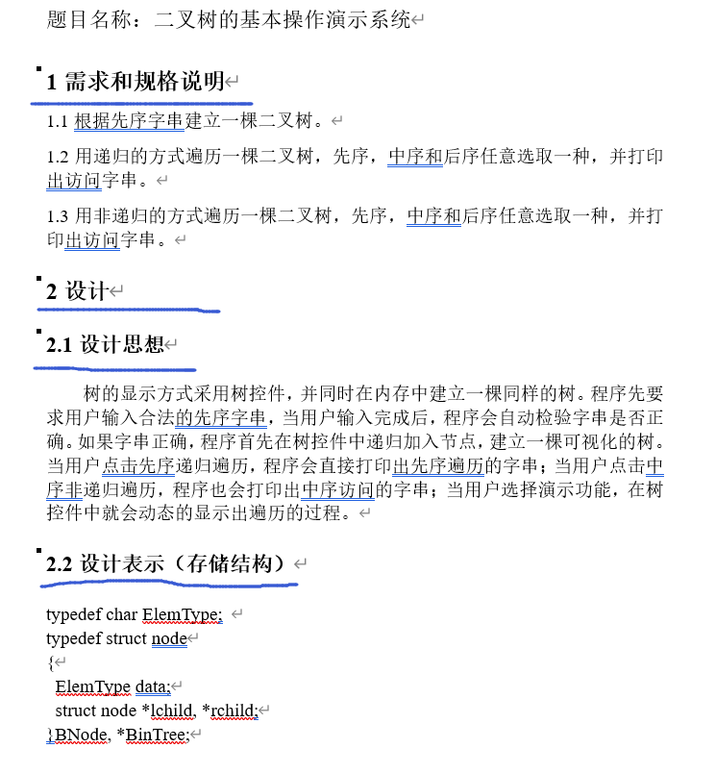
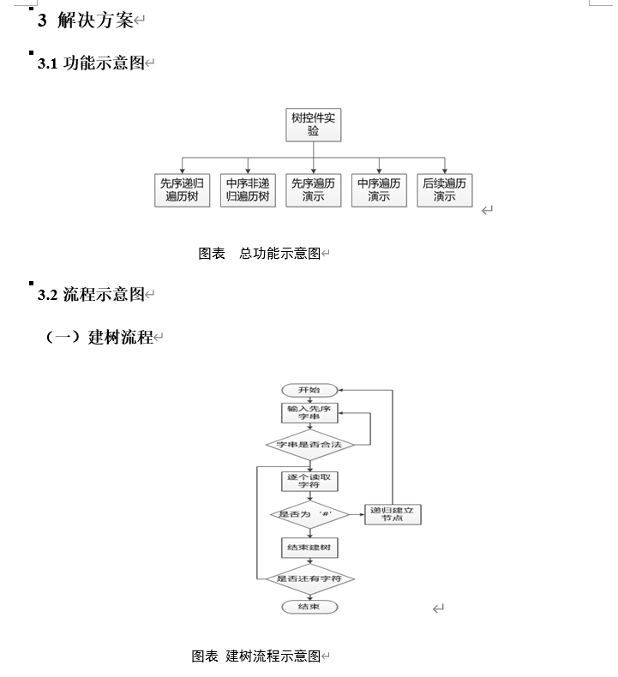
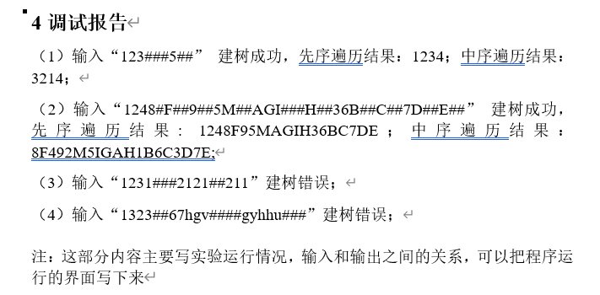
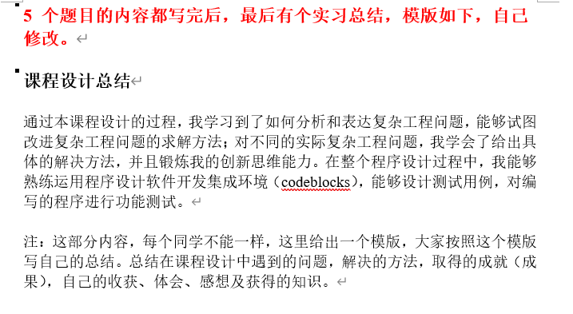

Slide 7
四、时间安排
1、16周（12月11日-12月15日）
2、每天上午8:00-11:30；下午：13:40-17:00；
注意：每天会有两次签到。计入平时成绩。
3、12月15日上午开始验收；验收标准见《数据结构课程设计打分表》；
4、实习过程中撰写实习报告和实习日志；结束后写实习总结。
5、2023年12月24日前收齐实习报告和实习日志。

Slide 8
五、成绩考核
1、课程设计成绩分： 优、良、中、及格和不及格。
2、考核内容包括：课程设计报告的质量（30%）、程序完成情况（60%）及平时成绩（10%）。
3、考核方式：组内同学一起演示讲解所完成内容，接受单独提问，每人提交一份实习报告和实习日志。
4、每人一张打分表，填好班级、学号、姓名和做的3个题目名称，打印好，验收时带来。

Slide 9
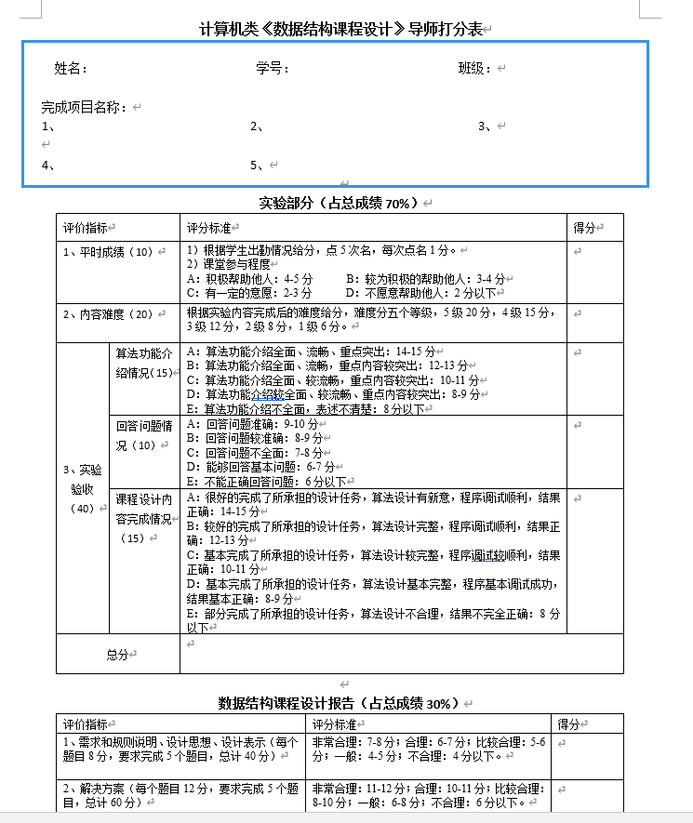
2、
3、
填写完整后打印出来，验收时带着

